Slide 1
CECILIA BÖHL DE FABER Y LARREA
( Morges , Suiza, 1796 - Sevilla,1877)

Slide 2
BIOGRAFÍA
Su vida transcurrió entre el Puerto de Sta. María, Cádiz y Sevilla. Fue educada en disciplinas literales. Su madre una afamada periodística y escritora gaditana. Hablaba francés, inglés, alemán e italiano.

Slide 3
Vida profesional
Cecilia de faber fue una mujer dedicada
NOVELISTA
PERIODISTA

Slide 4
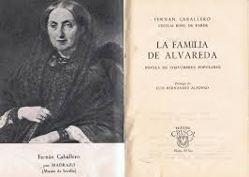
RECONOCIMIENTO

Slide 5
CARLOS. TRABJO DIA DE LA MUJER

